Slide 1
Введение в базы данных и СУБД. Модели данных. Реляционная модель данных

Slide 2

База данных: что это и зачем?
База данных (БД) — это организованная совокупность структурированных данных, хранящихся в соответствии с определёнными правилами и предназначенных для совместного использования и обработки.
Структурированность
Постоянство хранения
Логическая связанность
Многоразовость использования

Slide 3
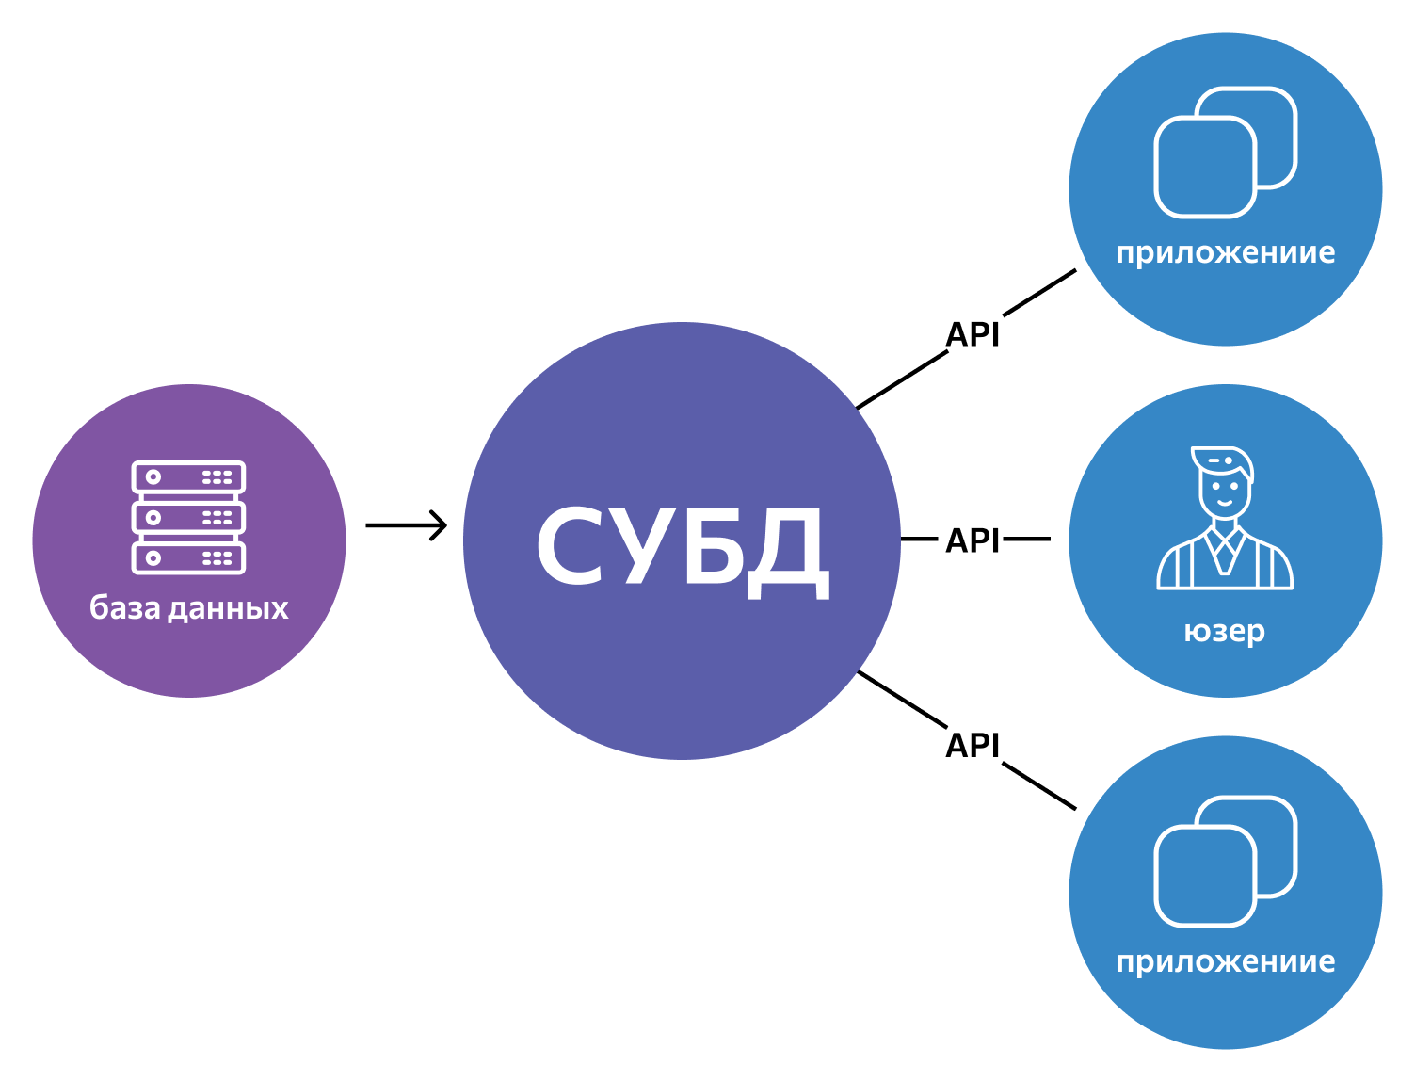
Что такое СУБД?
Система управления базами данных (СУБД) — это комплекс программных средств, обеспечивающих создание, хранение, модификацию и извлечение данных из базы данных, а также управление доступом к ним.
Основные функции СУБД:
Управление данными во внешней памяти
Управление транзакциями
Поддержка языков запросов
Управление метаданными
Разграничение доступа
Восстановление после сбоев
Поддержка ограничений целостности

Slide 4
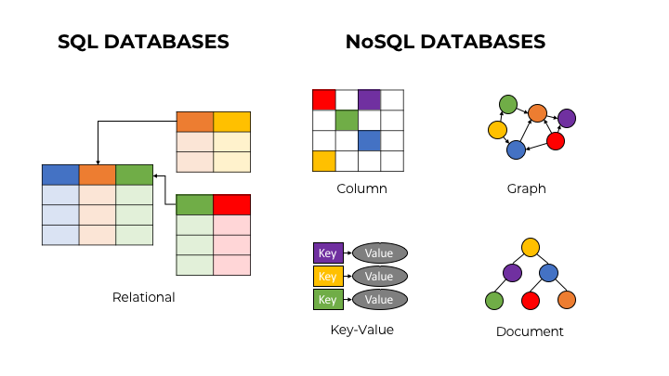
Классификация СУБД
По модели данных: реляционные, иерархические, сетевые, объектно-ориентированные, документные, графовые, колоночные.
По архитектуре: локальные, клиент-серверные, распределённые, встраиваемые, облачные.
По степени распределённости: централизованные и распределённые.
По назначению: OLTP (транзакционные) и OLAP (аналитические).
Примеры: PostgreSQL, MySQL, Oracle, Microsoft SQL Server, MongoDB, Redis, Neo4j.

Slide 5
Преимущества использования БД и СУБД
Централизованное хранение и управление данными;
Снижение избыточности данных;
Обеспечение целостности и согласованности;
Возможность совместного доступа многих пользователей;
Безопасность и разграничение прав;
Независимость данных от приложений;
Возможность восстановления после сбоев.

Slide 6
Итого: Ключевые элементы БД
Данные – информация, хранящаяся в базе.
Метаданные – описание структуры и характеристик данных.
Система управления базами данных (СУБД) – программное обеспечение для работы с данными.
Пользователи – лица, взаимодействующие с системой.

Slide 7
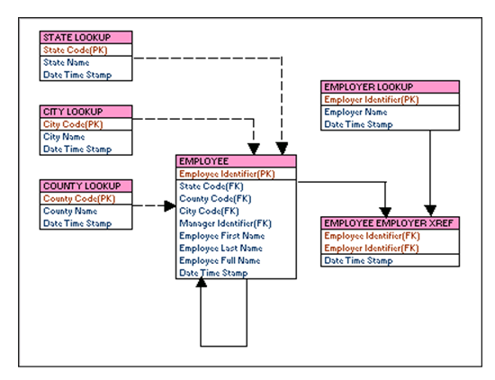
Модели данных
Модель данных — это абстрактное описание структуры данных, их связей и правил манипулирования ими. Модель данных определяет способ представления информации в базе данных.
Принято выделять три уровня моделей:
Концептуальная (инфологическая) — описание предметной области без привязки к СУБД;
Логическая (даталогическая) — описание структуры в терминах выбранной модели данных (например, реляционной);
Физическая — описание способов хранения на носителях (файлы, индексы, страницы).

Slide 8
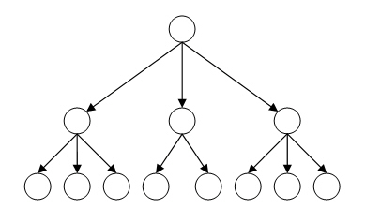
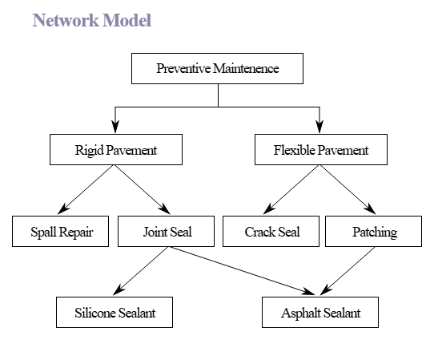
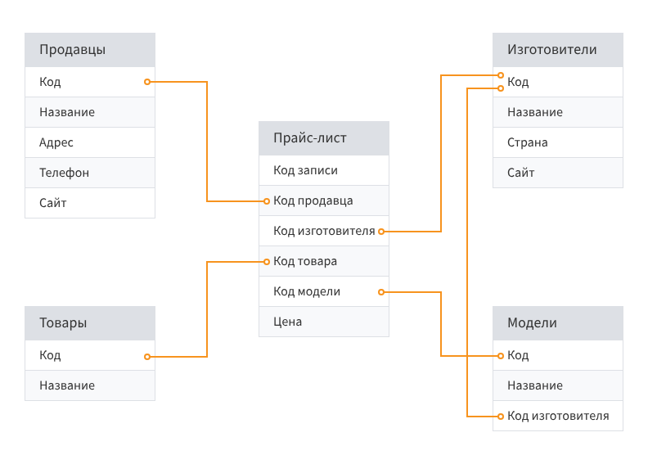
Обзор основных моделей данных
Иерархическая модель
Данные организованы в виде дерева: каждый узел имеет одного родителя и множество потомков. Пример — файловая система, каталог Windows Registry. Ограничение: жёсткая структура, сложность реализации связей «многие-ко-многим».
Сетевая модель
Развитие иерархической модели: узел может иметь несколько родителей. Реализована в СУБД IDMS, CODASYL. Сложна в проектировании и использовании, уступила место реляционной.
Реляционная модель
Наиболее распространённая модель. Данные представлены в виде отношений (таблиц). Подробно рассмотрим её далее.

Slide 9
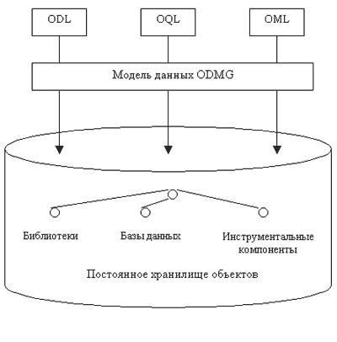
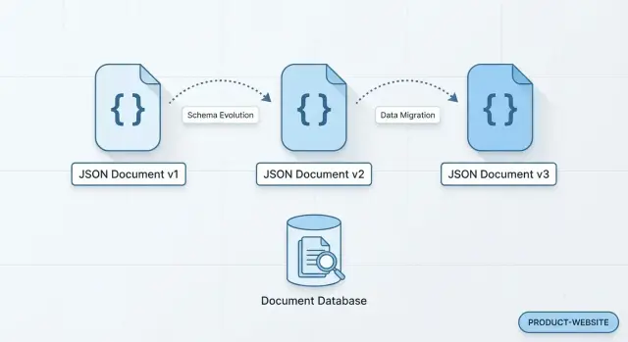
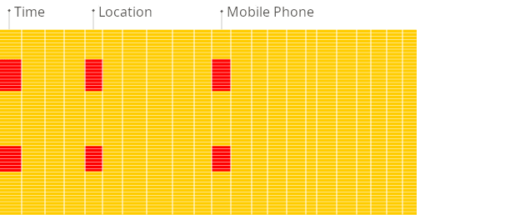
Обзор основных моделей данных
Объектно-ориентированная модель
Данные представлены в виде объектов с атрибутами и методами, поддерживается наследование и инкапсуляция. Применяется в сложных предметных областях (САПР, ГИС).
Документная модель (NoSQL)
Данные хранятся в виде документов (обычно JSON/BSON). Пример — MongoDB. Гибкая схема, удобна для слабоструктурированных данных.
Колоночная модель
Данные хранятся по столбцам, а не по строкам. Эффективна для аналитических задач (ClickHouse, Cassandra).

Slide 10
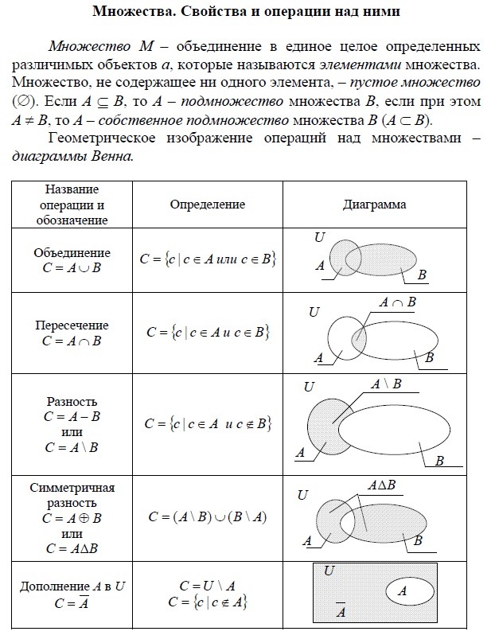
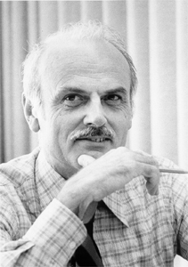
Реляционная модель данных
Реляционная модель предложена Эдгаром Ф. Коддом в 1970 году в работе «A Relational Model of Data for Large Shared Data Banks». За эту работу он получил премию Тьюринга. Модель основана на математическом понятии отношения из теории множеств и реляционной алгебре.

Slide 11
Реляционная модель данных
Понятие | Определение | Термин SQL
Отношение | Множество кортежей, соответствующих одной схеме | Таблица
Кортеж | Упорядоченный набор значений атрибутов | Строка (запись)
Атрибут | Именованная характеристика отношения | Столбец (поле)
Домен | Множество допустимых значений атрибута | Тип данных
Схема отношения | Имя отношения + список атрибутов | Описание таблицы
Степень отношения | Количество атрибутов | Число столбцов
Кардинальность | Количество кортежей | Число строк

Slide 12
Свойство отношений
Реляционная модель | SQL
Отношение — множество (нет дубликатов) | Таблица может содержать дубликаты
Порядок кортежей не важен | ORDER BY задаёт порядок
Порядок атрибутов не важен | Порядок столбцов в SELECT имеет значение для вывода
NULL отсутствует | NULL — полноценная часть модели
Домены строгие | Типы и проверки слабее
Замкнутость операций | Результат запроса — «мультимножество», а не отношение

Slide 13
Ключи
Первичный ключ (Primary Key) — атрибут или набор атрибутов, однозначно идентифицирующий кортеж. Не может быть NULL, должен быть уникальным.
Потенциальный ключ (Candidate Key) — любой атрибут, способный быть первичным ключом.
Внешний ключ (Foreign Key) — атрибут, ссылающийся на первичный ключ другого отношения. Обеспечивает ссылочную целостность.
Составной ключ — ключ из нескольких атрибутов.
Суррогатный ключ — искусственный ключ (например, автоинкремент ID), не несущий смысловой нагрузки.

Slide 14
Целостность реляционной модели
Выделяют два основных вида ограничений целостности:
Целостность сущностей — первичный ключ не может быть NULL и должен быть уникальным.
Ссылочная целостность — значение внешнего ключа должно либо совпадать со значением существующего первичного ключа в связанной таблице, либо быть NULL.
Дополнительно — доменная целостность (значения соответствуют типу и ограничениям, например CHECK).

Slide 15
Реляционная алгебра и реляционное исчисление
Кодд предложил два формальных способа работы с отношениями:
Реляционная алгебра — процедурный язык, операции:
Выборка (σ, selection) — фильтрация строк по условию;
Проекция (π, projection) — выбор подмножества столбцов;
Объединение (∪), разность (−), пересечение (∩) — теоретико-множественные операции;
Декартово произведение (×);
Соединение (⋈, join) — естественное, внутреннее, внешнее;
Деление (÷).
Реляционное исчисление — декларативный подход: описывается, что нужно получить, а не как. Бывает исчисление кортежей и исчисление доменов.
Именно на этих формализмах основан язык SQL.

Slide 16
Достоинства и ограничения реляционной модели
Достоинства:
Простота и наглядность (таблицы);
Строгая математическая основа;
Развитый язык запросов SQL;
Гибкость при изменении запросов;
Независимость данных от приложений;
Хорошо развитые средства обеспечения целостности.
Ограничения:
Сложность представления слабоструктурированных данных;
Проблемы масштабирования при больших объёмах (решается шардированием, NoSQL);
Неэффективность для графовых и иерархических структур.

